Slide 1

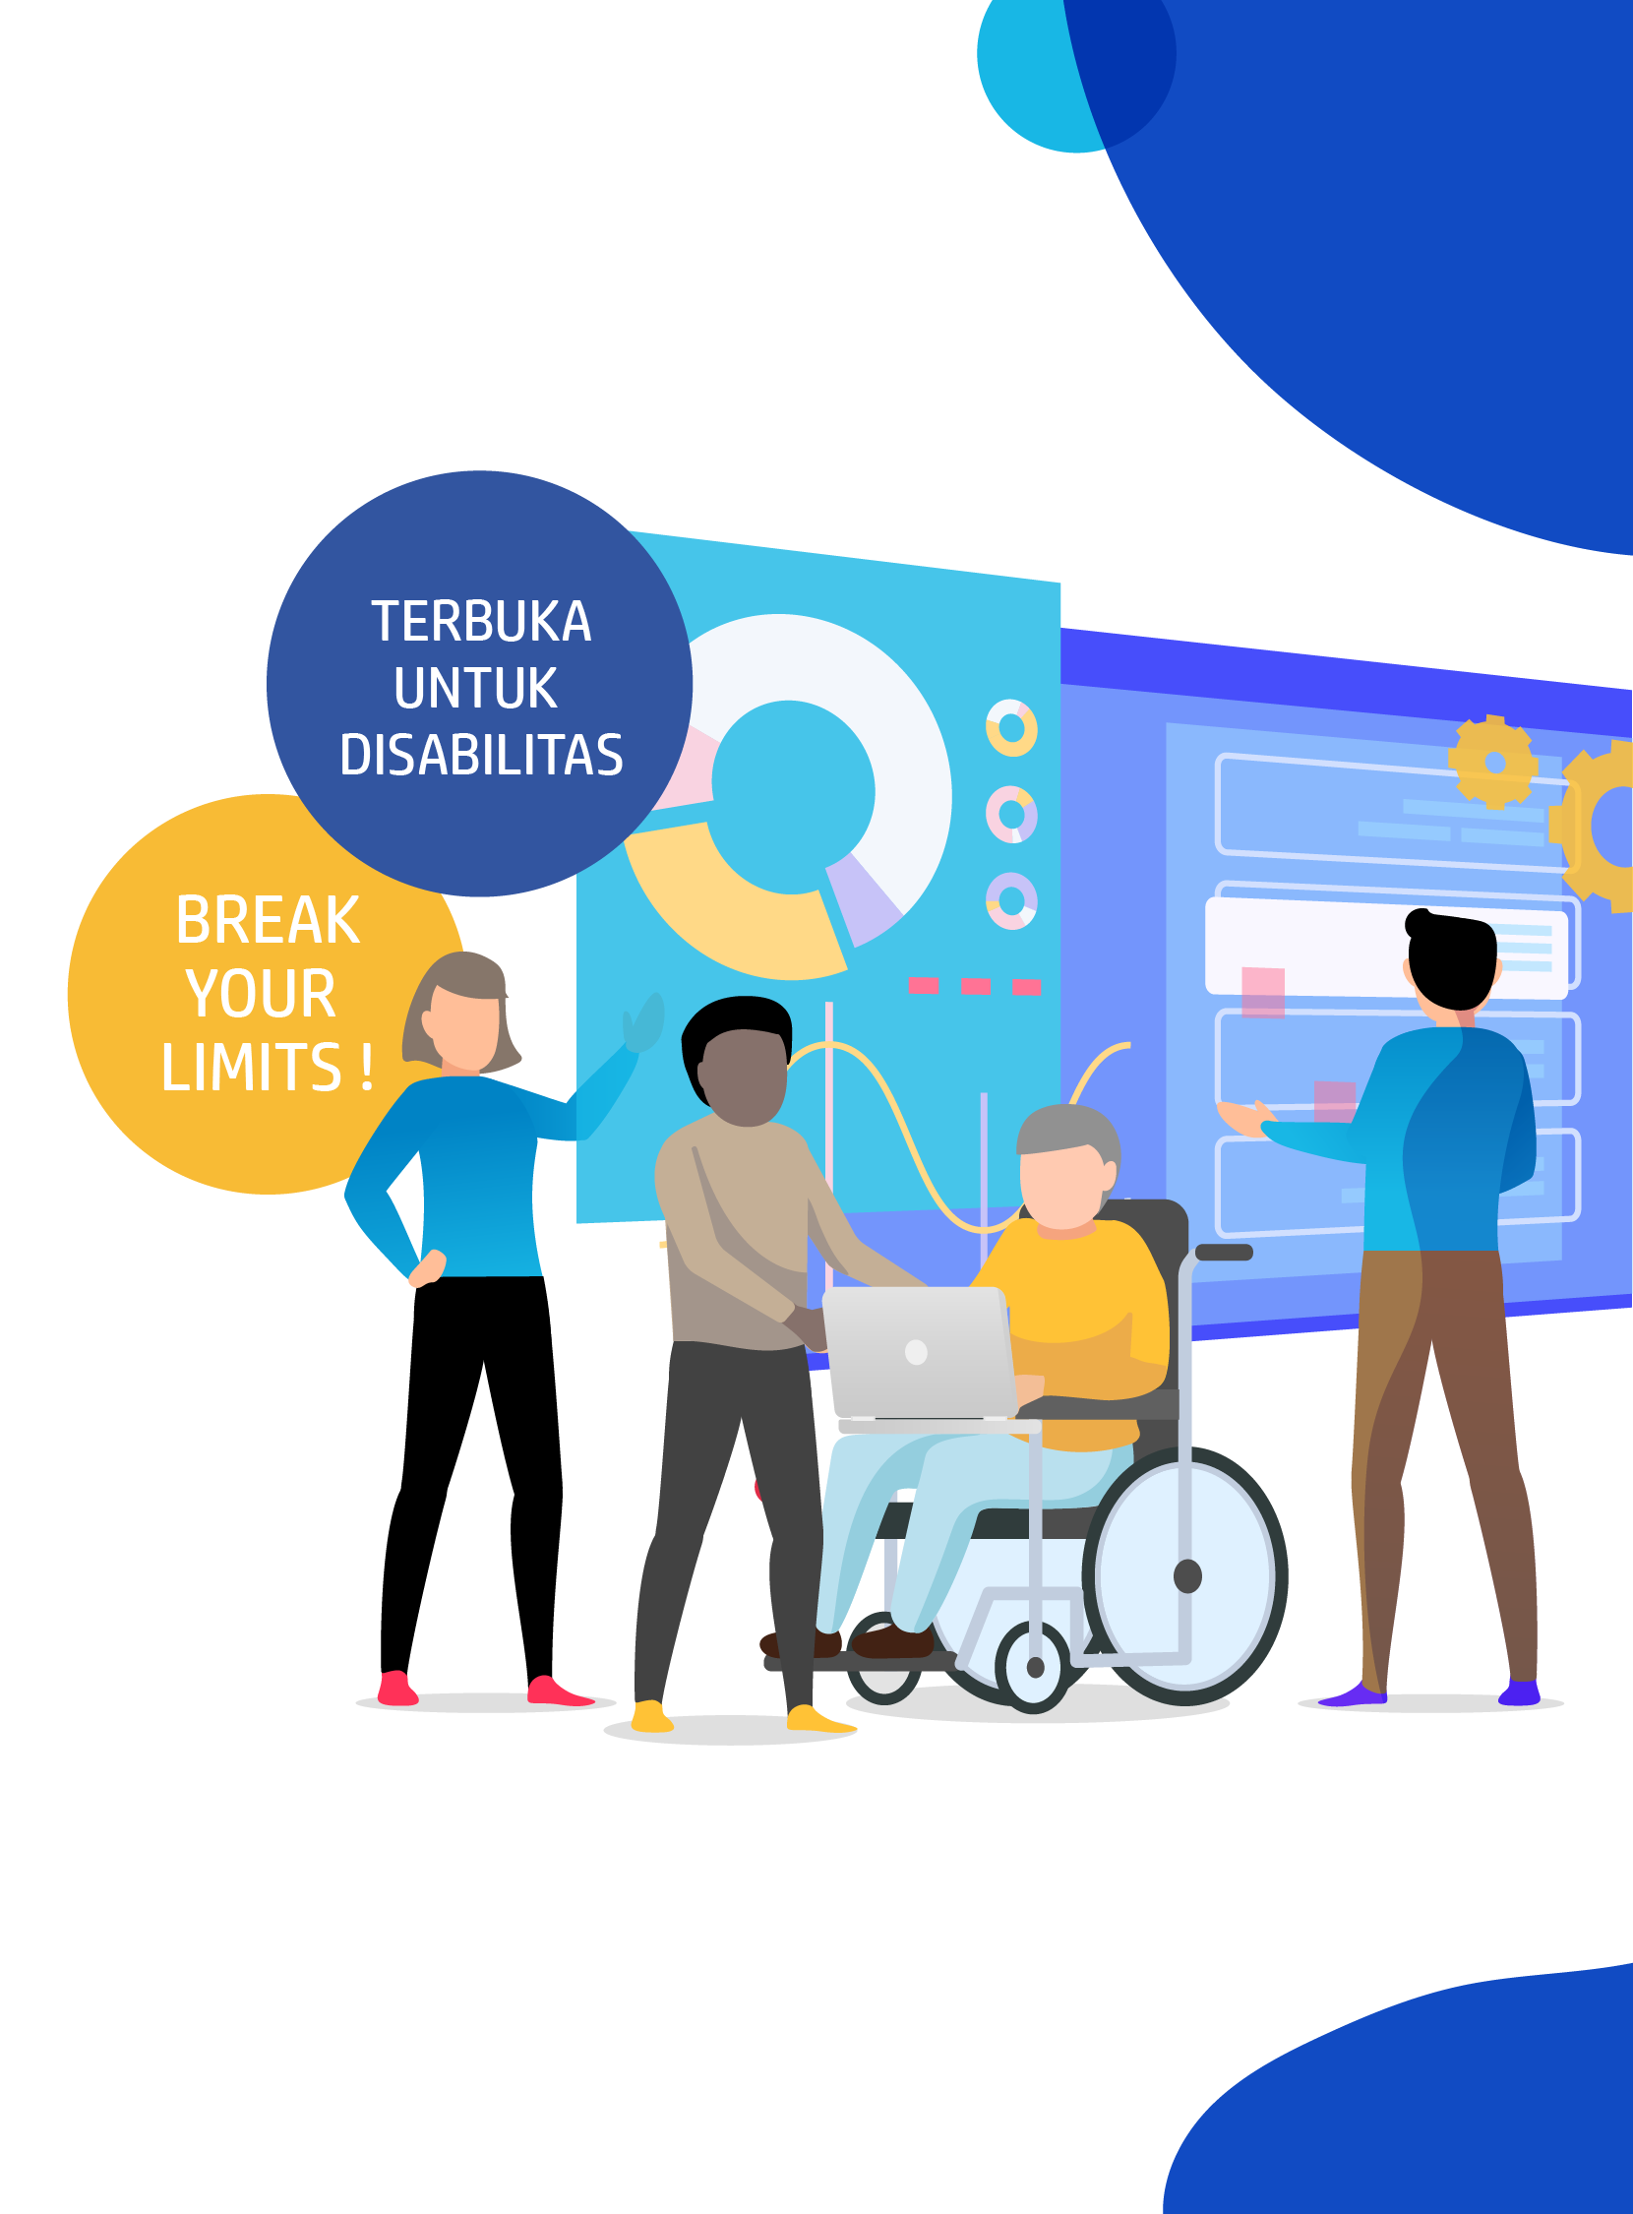




DIGITAL TALENT SCHOLARSHIP
2019
digitalent.kominfo.go.id

Slide 2
Pengantar Deep Learning

Slide 3

Pendahuluan
Bagian 1

Slide 4
Deep Learning
Belajar deep learning:
Apakah kita harus mengolah banyak informasi?
Apakah kita harus belajar dengan sangat cepat?

Slide 5
Deep Learning
Artificial Intelegence
Deep Learning
Machine Learning
Setiap teknik yang membuat komputer dapat memiliki pengetahuan seperti manusia
Teknik untuk mengajari komputer tanpa secara langsung memprogram
Belajar untuk memahami fitur dari data-data dengan menggunakan neural network (Jaringan syaraf tiruan)

Slide 6
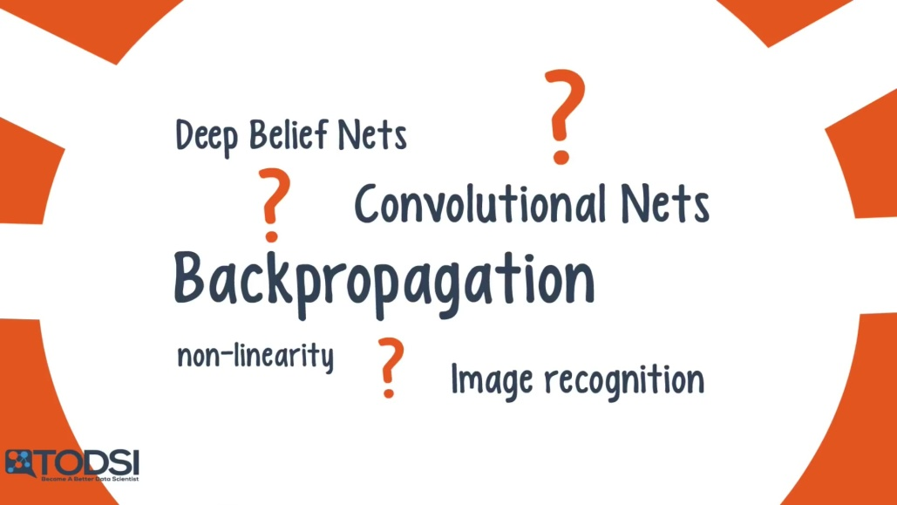
Deep Learning
Apakah kita harus mengetahui seluruh istilah dalam deep learning?
Deep Belief Nets
Convolutional Nets,
Backpropagation,
non-linearity,
Image recognition, and so on

Slide 7
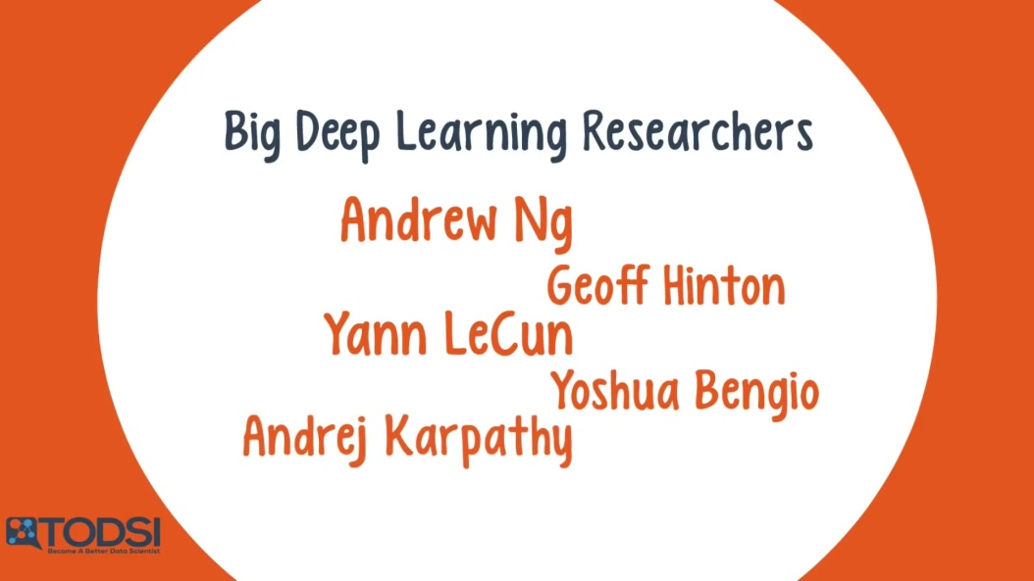
Belajar Deep Learning dari para ahli
Ahli Deep Learning di dunia?
Andrew Ng
Geoff Hinton
Yann LeCun
Yoshua Bengio
Andrej Karpathy
https://hackernoon.com/an-in-depth-review-of-andrew-ngs-deeplearning-ai-speciliazation-99612991eb61
https://www.deeplearning.ai/blog/hodl-geoffrey-hinton/
https://www.deeplearning.ai/blog/hodl-yann-lecun/
https://mila.quebec/en/yoshua-bengio/
https://www.deeplearning.ai/blog/hodl-andrej-karpathy/

Slide 8
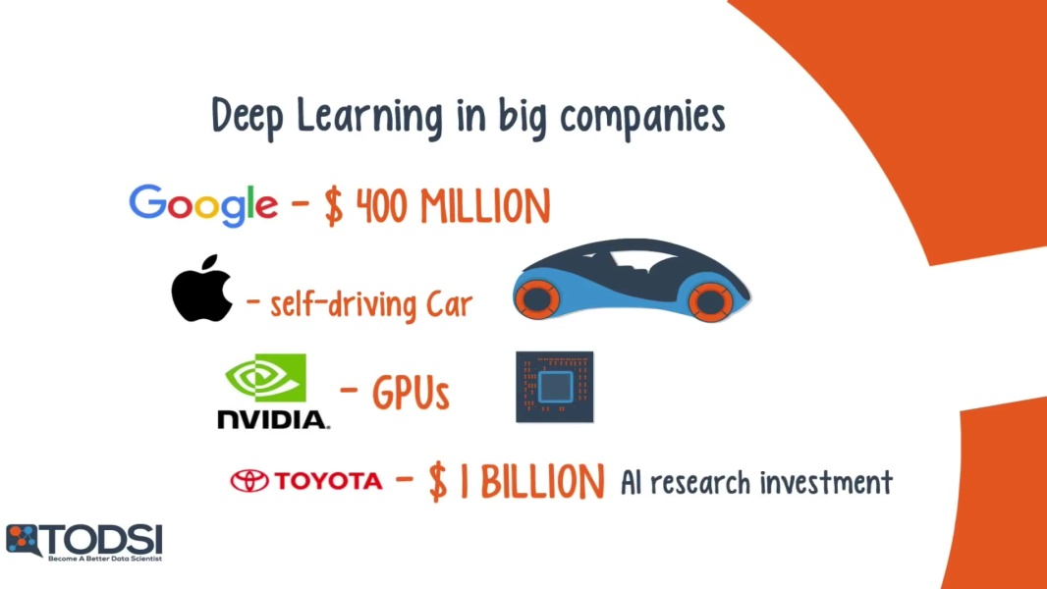
Deep Learning untuk Big Companies
Deep Learning yang menggunakan deep learning
Google
Apple
Nvidia
Toyota
Many more
https://www.theverge.com/2014/1/26/5348640/google-deepmind-acquisition-robotics-ai
https://www.theverge.com/2019/2/20/18233536/apple-self-driving-car-voluntary-safety-report-project-titan
https://www.nvidia.com/en-us/deep-learning-ai/developer/
https://aws.amazon.com/blogs/machine-learning/toyota-research-institute-accelerates-safe-automated-driving-with-deep-learning-at-a-global-scale-on-aws/

Slide 9
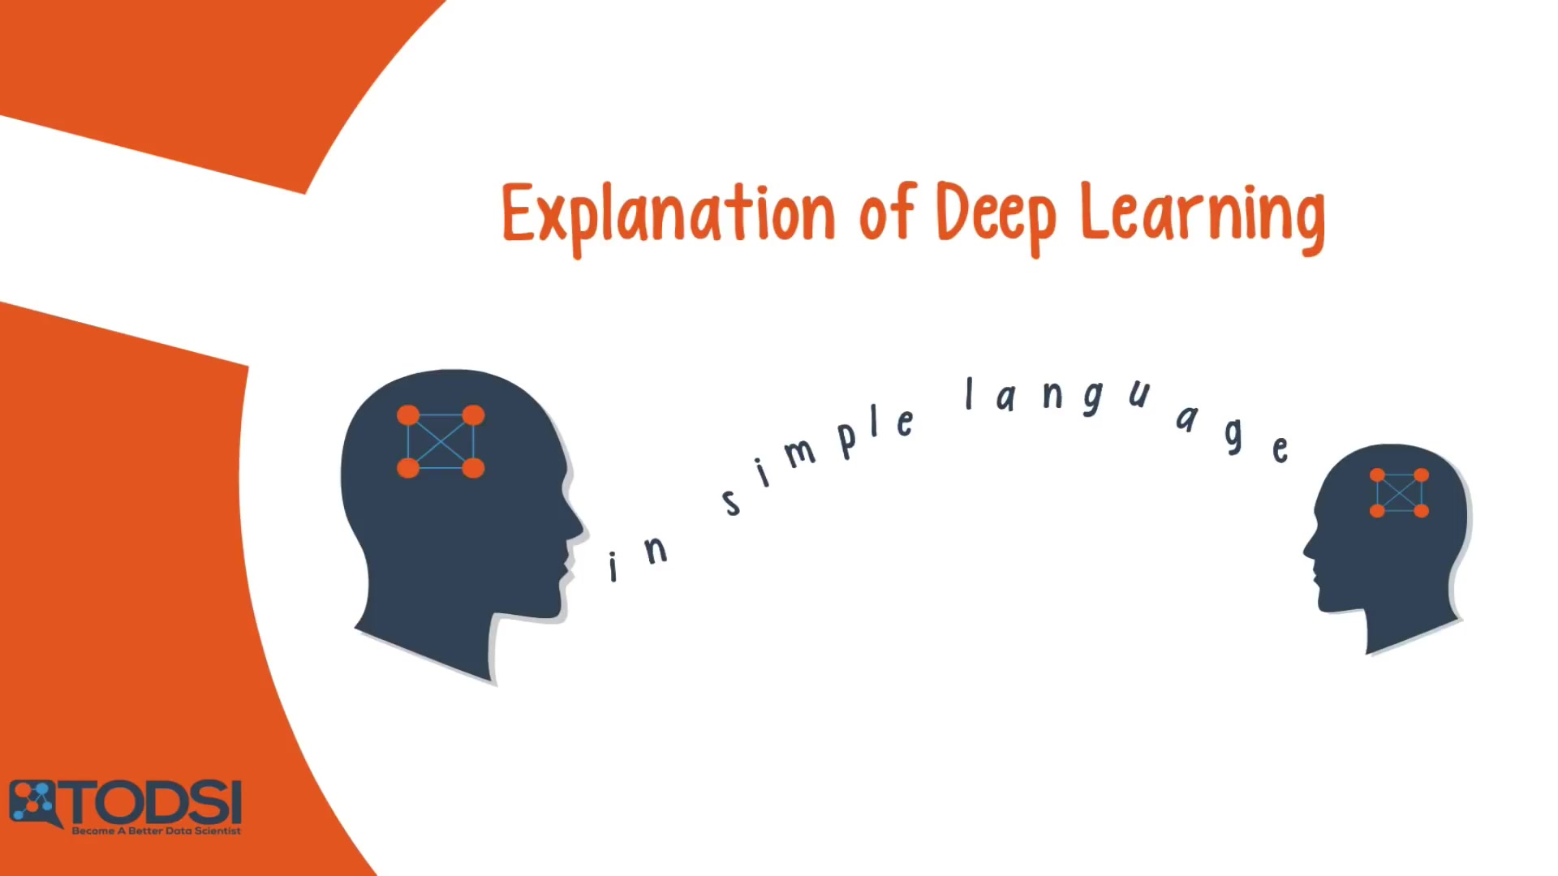
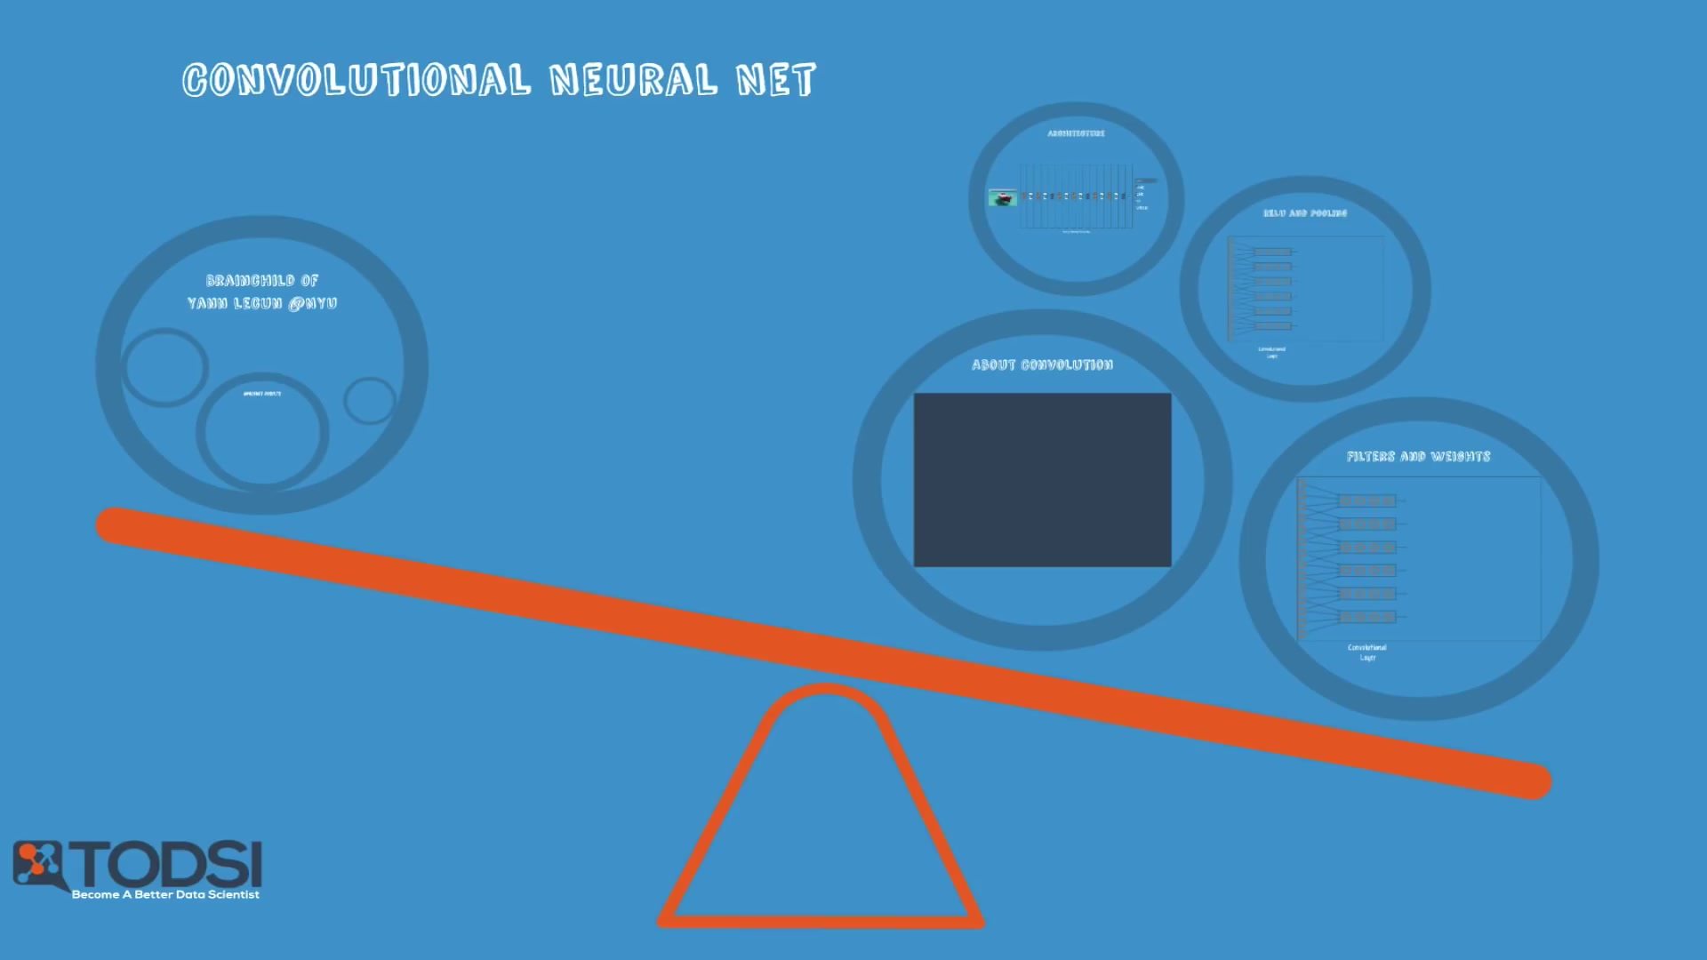
Introduction

Slide 10
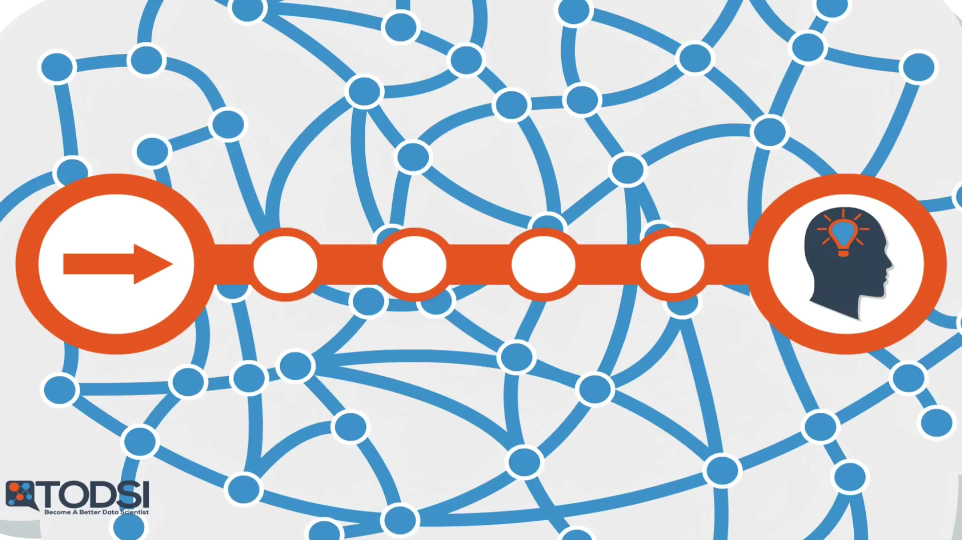
Konsep Deep Learning

Slide 11

Models – In The next Power Point

Slide 12
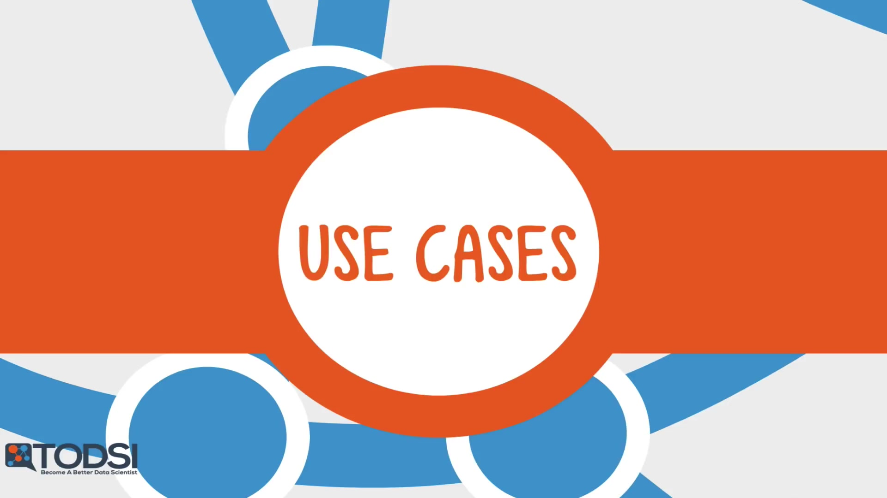
Use Cases – In The next Power Point

Slide 13

Platform – In The next Power Point

Slide 14

Libraries – In The next Power Point

Slide 15
Alasan Penggunaan Deep Learning
Bagian 2

Slide 16
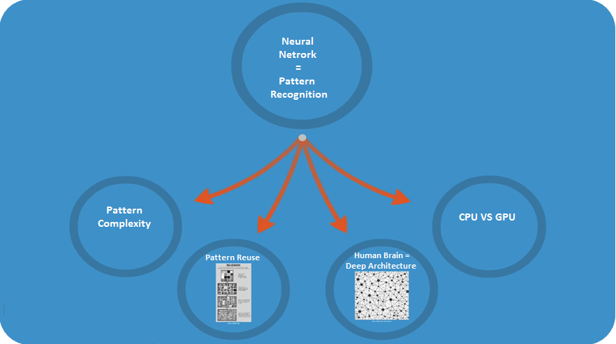
Apakah Neural Network ?

Slide 17
Apakah Neural Network ?
Apakah kita ingin komputer dapat mengenali dan memprediksi pola yang Sangat Rumit?
Neural Network adalah solusi terbaik saat ini jika dihadapkan pada pola (pattern) yang Sangat Rumit

Slide 18
Apakah Neural Network ?
Kemampuan Neural Nets mengungguli semua pesaingnya yang lain.
Kemampuan GPU yang dapat melakukan Training lebih cepat daripada sebelumnya.

Slide 19
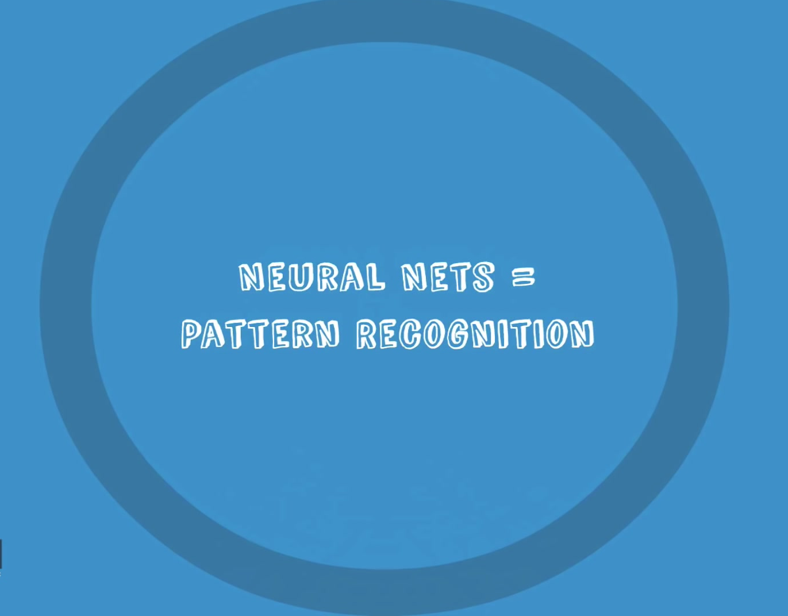
Apakah Neural Network ?
Neural Nets memiliki potensi untuk merevolusi bidang Kecerdasan Buatan (Artificial Intelligence)
Komputer memiliki kemampuan perhitungan berulang dan instruksi terperinci yang baik, tetapi Komputer buruk dalam mengenali pola (pattern)
Deep Learning akan mampu mengubah semua itu

Slide 20
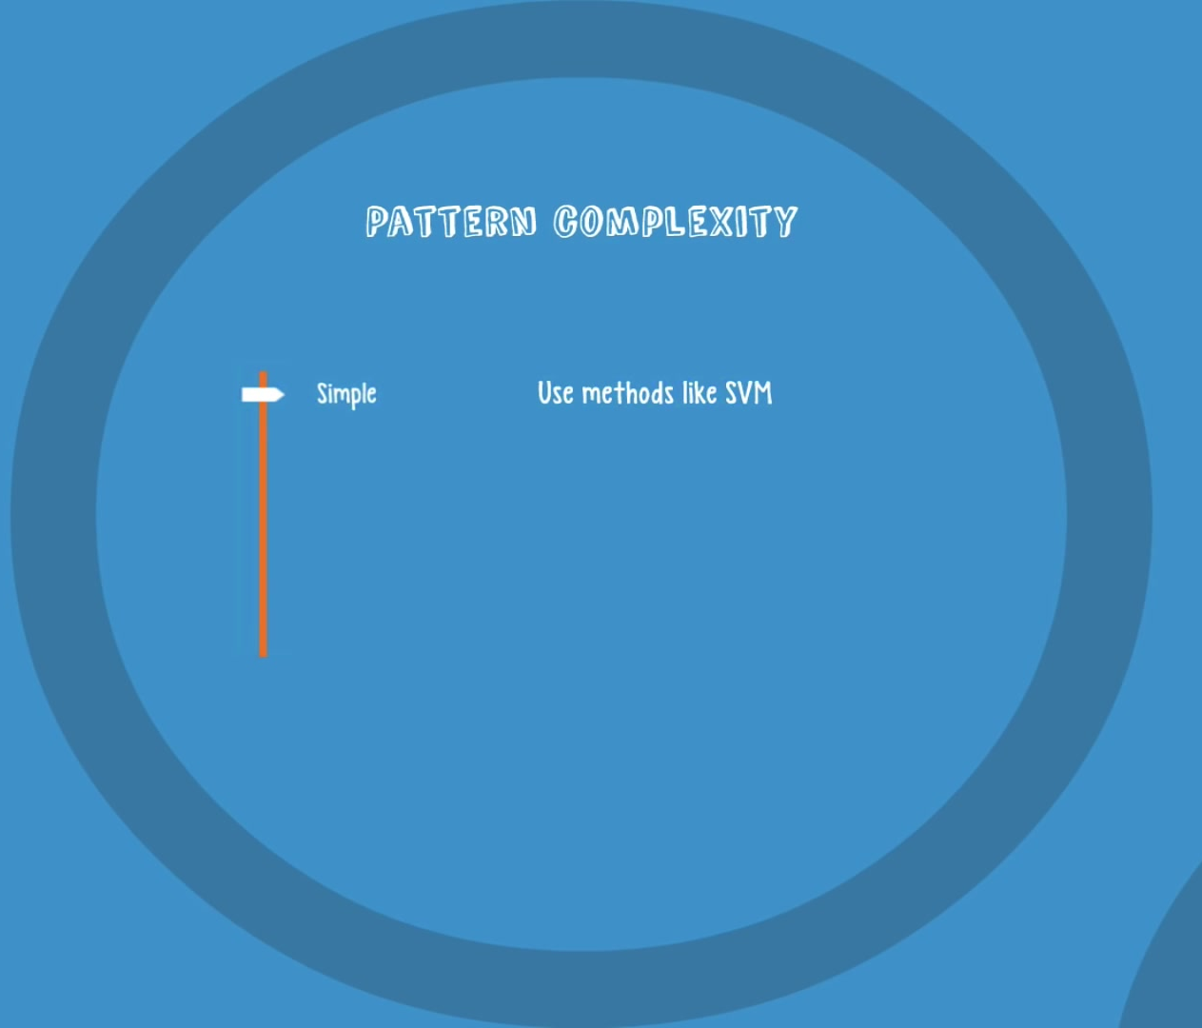
Alasan Penggunaan Deep Learning
Untuk menganalisis pola sederhana, pengklasifikasi seperti SVM atau Regresi Logistik (Logistic Regression) biasanya dapat melakukannya dengan cukup baik.

Slide 21
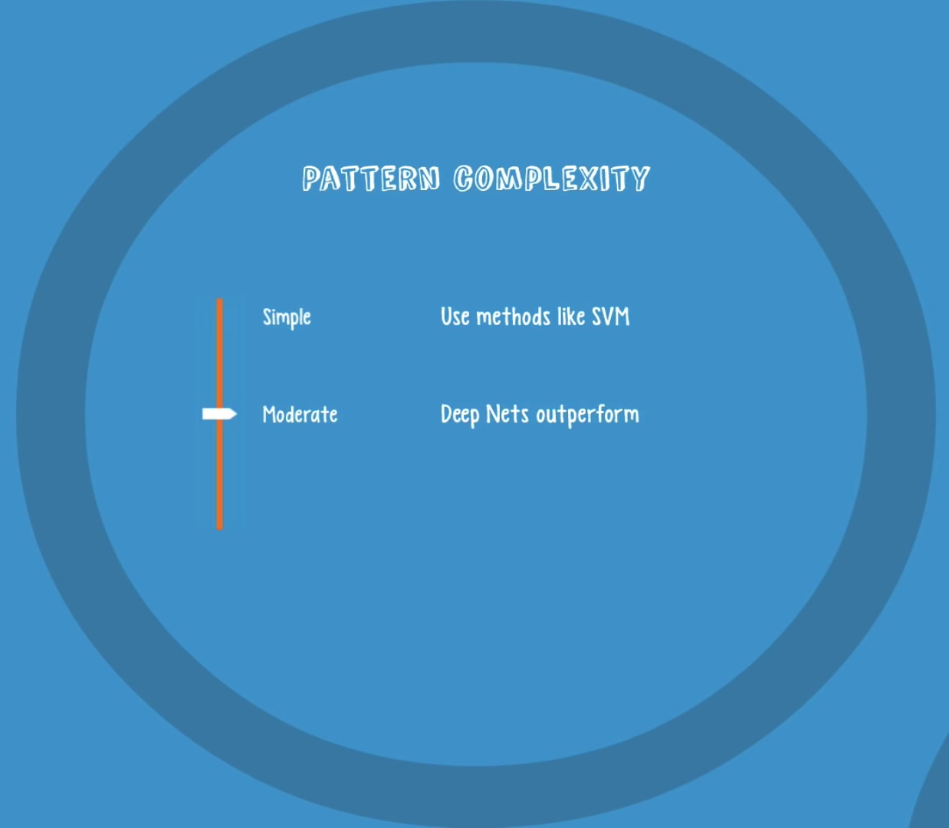
Alasan Penggunaan Deep Learning
Tetapi bila 10s atau lebih input yang berbeda, Neural Nets merupakan solusi terbaik dibandingkan metode lainnya.
Akan tetapi, bila polanya semakin rumit, Neural Nets dengan lapisan (layer) yang kecil tidak dapat digunakan.
Notes:
Hal ini dikarenakan jumlah node yang diperlukan dalam setiap lapisan tumbuh secara eksponensial dengan sejumlah kemungkinan pola dalam data.
Pada akhirnya pelatihan (training) menjadi sesuatu terlalu mahal dan akurasi yang mulai menurun.

Slide 22
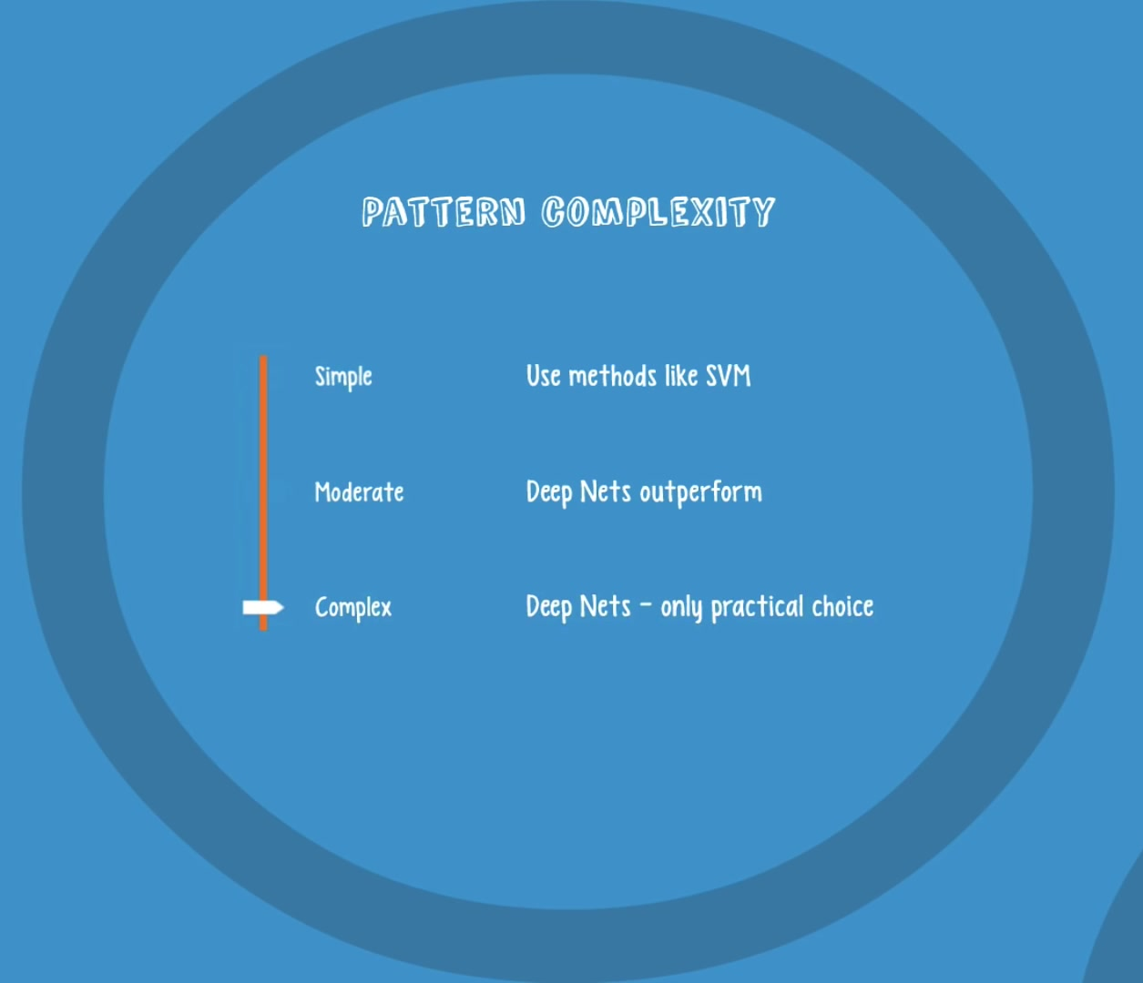
Alasan Penggunaan Deep Learning
Jadi untuk pola yang rumit - seperti gambar wajah manusia, mesin klasifikasi dasar (basic classification machine) dan Simple Neural Nets Tidak cukup Bagus.
Deep Learning adalah satu-satunya pilihan praktis untuk data yang sangat rumit.

Slide 23
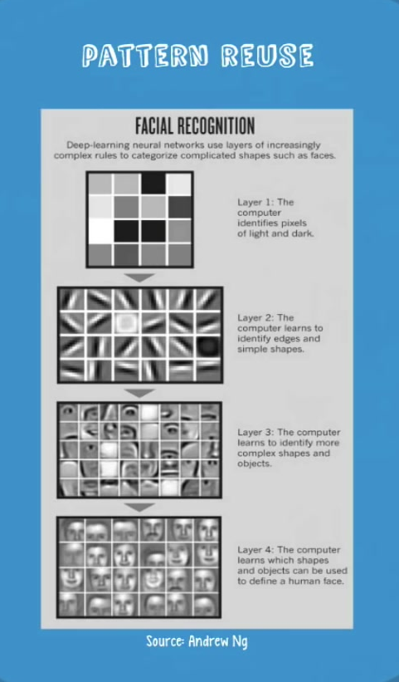
Alasan Penggunaan Deep Learning
Deep Learning dapat mengenali pola yang rumit, hal ini dikarenakan Deep Learning dapat memecah pola yang kompleks menjadi serangkaian pola yang lebih sederhana.

Slide 24
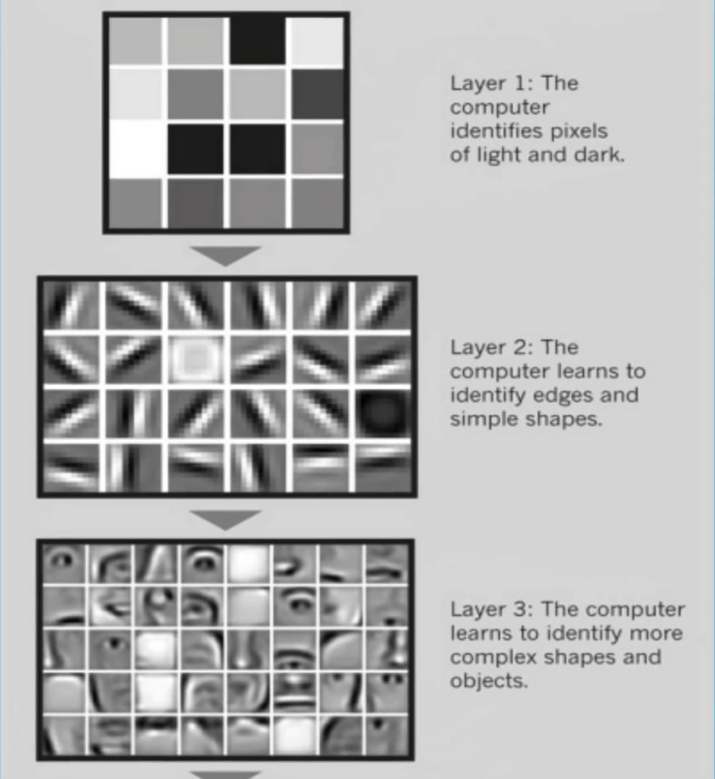
Alasan Penggunaan Deep Learning
Misalnya, Neural nets harus memutuskan apakah suatu gambar mengandung wajah manusia atau tidak ?
Suatu Deep Net terlebih dahulu menggunakan tepi untuk mendeteksi berbagai bagian wajah - bibir, hidung, mata, telinga, dan sebagainya - dan kemudian menggabungkan hasilnya untuk membentuk seluruh wajah.

Slide 25
Alasan Penggunaan Deep Learning
Fitur penting ini – yaitu dengan menggunakan pola yang lebih sederhana sebagai blok bangunan untuk mendeteksi pola yang kompleks
Karena ini yang membuat Deep Net memiliki kemampuan dan keakuratan yang mengesankan.

Slide 26
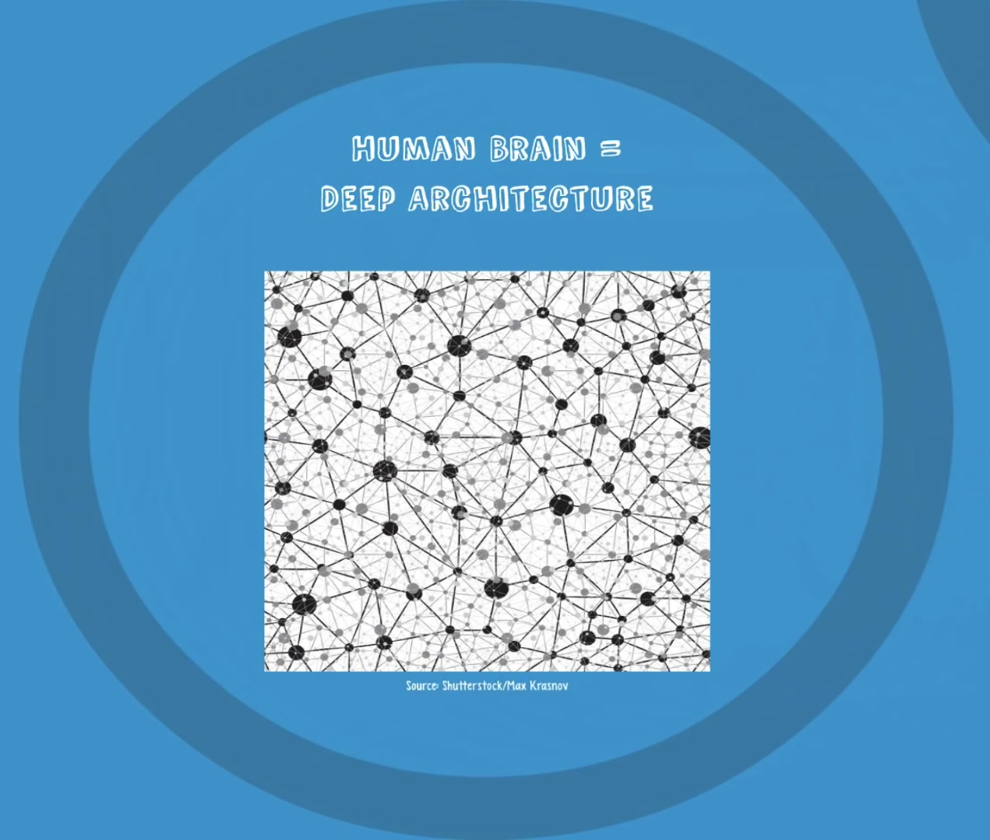
Alasan Penggunaan Deep Learning
Deep Learning terinspirasi dari struktur Otak Manusia.
Pada awalnya para peneliti ingin menghubungkan sejumlah besar perceptrons bersama-sama di layered web
Otak kita memiliki arsitektur yang sangat dalam dan kita menguraikan polanya seperti Deep Learning
Notes:
Peneliti mendeteksi pola kompleks dengan terlebih dahulu mendeteksi, dan menggabungkannya

Slide 27
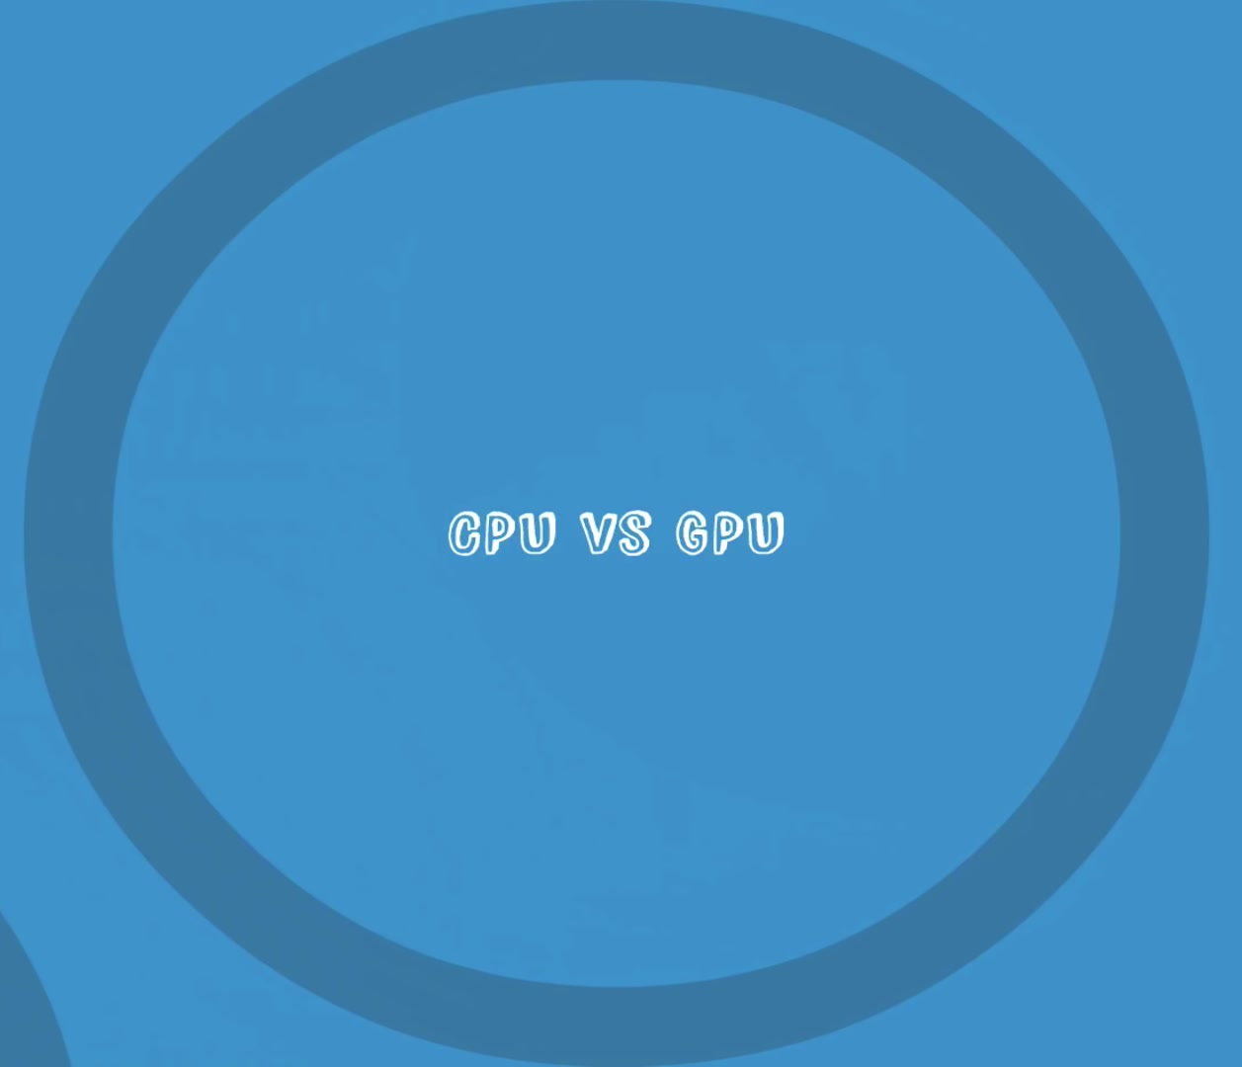
Alasan Penggunaan Deep Learning
Satu kelemahan dari Deep Learning yaitu Net membutuhkan waktu lebih lama untuk dilatih (training).
Tetapi dengan kemajuan komputasi, waktu yang diperlukan untuk training dapat dikurangi.
Dengan GPU berkinerja tinggi dapat menyelesaikan pelatihan jaringan yang rumit dalam waktu kurang dari seminggu, dibandungkan CPU cepat mungkin membutuhkan waktu berminggu-minggu atau bahkan berbulan-bulan.

Slide 28
Pilihan pada Deep Net
Bagian 3

Slide 29
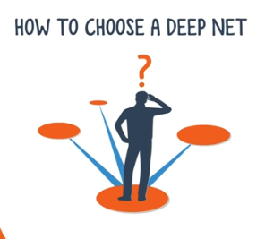
Bagaimana memilih deep net
Jika akan memulai proyek Deep Learning, hal pertama yang perlu diperhatikan adalah harus memilih jenis Nets yang tepat untuk digunakan.
Pertama-tama yang harus diputuskan adalah apakah akan membangun sebuah classifier atau apakah akan mencoba menemukan pola (pattern) dalam data.
Notes:
Bagaimana memilih deep net
Jika akan memulai proyek Deep Learning, hal pertama yang perlu diperhatikan adalah harus memilih jenis Nets yang tepat untuk digunakan.
Pertama-tama yang harus diputuskan adalah apakah akan membangun sebuah classifier atau apakah akan mencoba menemukan pola (pattern) dalam data.

Slide 30
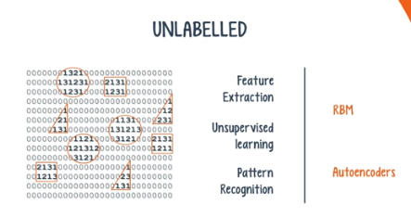
Bagaimana memilih deep net
Melakukan ekstrak pada data tidak berlabel (unlabelled) dengan menggunakan pendekatan unsupervised.
Notes:
Pada pembelajaran tanpa pengawasan (unsupervised), yaitu:
ingin mengekstrak pola dari serangkaian data yang tidak berlabel (unlabelled),
maka dapat menggunakan RBM (Restricted Boltzmann Machine) atau autoencoder.

Slide 31
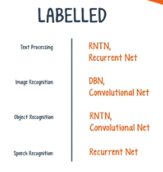
Bagaimana memilih deep net
Melakukan ekstrak pada data berlabel (labelled) dengan menggunakan pendekatan supervised.
Notes:
Melakukan ekstrak pada data berlabel (labelled) dengan menggunakan pendekatan supervised.
Beberapa diantaranya yang dapat digunakan untuk membangun classifier pada supervised adalah:
RNTN recurrent net, DBN, RNTN convolutional net, dan recurrent net

Slide 32
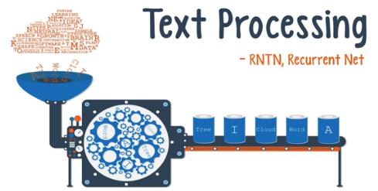
Bagaimana memilih deep net
Pada plikasi pemrosesan teks (text processing) seperti analisis sentimen, penguraian, dan pengenal entitas (named entity recognition) dapat digunakan Recurrent Net atau Recursive Neural Tensor Network (RNTN).
Untuk model bahasa apa pun yang beroperasi pada level karakter, gunakan Recurrent Net.
Notes:
Pada plikasi pemrosesan teks (text processing) seperti analisis sentimen, penguraian, dan pengenal entitas (named entity recognition) dapat digunakan Recurrent Net atau Recursive Neural Tensor Network (RNTN).
Untuk model bahasa apa pun yang beroperasi pada level karakter, gunakan Recurrent Net.

Slide 33
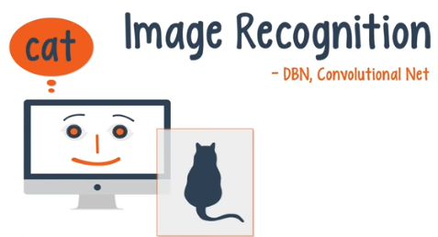
Bagaimana memilih deep net
Untuk pengenalan gambar (image recognition), gunakan Deep Belief Network (DBN) atau Convolutional Net.
Notes:
Untuk pengenalan gambar (image recognition), gunakan Deep Belief Network (DBN) atau Convolutional Net.

Slide 34
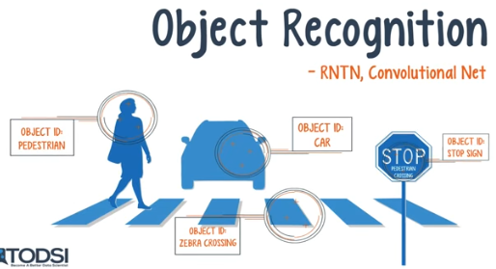
Bagaimana memilih deep net
Untuk pengenalan objek (Object Recognition), gunakan Convolutional Net atau RNTN.
Notes:
Untuk pengenalan objek (Object Recognition), gunakan Convolutional Net atau RNTN.

Slide 35
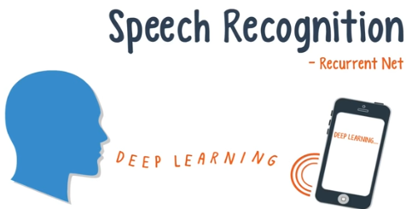
Bagaimana memilih deep net
Untuk pengenalan Suara (Voice Recognition), gunakan Recurrent Net.
Notes:
Untuk pengenalan Suara (Voice Recognition), gunakan Recurrent Net.

Slide 36
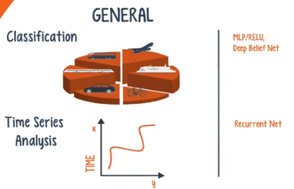
Bagaimana memilih deep net
Klasifikasi menggunakan DBN, MLP/RELU
Analisis berdasarkan deret waktu menggunakan recurrent net
Notes:
Secara umum, Deep Belief Networks dan Multilayer Perceptrons dengan unit linear yang diperbaiki (rectified linear units) atau dikenal sebagai RELU keduanya merupakan pilihan yang baik untuk klasifikasi.
Sementara untuk analisis berdasarkan deret waktu, sebaiknya gunakan Recurrent Net.

Slide 37
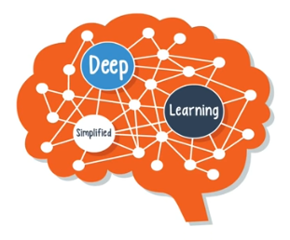
Bagaimana memilih deep net
Deep Nets sebagai alat dalam pengenalan pola yang baik saat ini.
Notes:
Deep Nets merupakan cara terkini dalam pengenalan pola, tetapi perlu dicatat bahwa deep net telah ada selama beberapa dekade.
Mengapa dibutuhkan hampir 50 tahun bagi Deep Nets untuk berkembang?
Hal ini karena Deep Nets sangat sulit untuk dilatih.

Slide 38
Permasalahan Dalam Deep Learning
Bagian 4

Slide 39



Tidak dapat dipungkiri, deep learning memang menjadi salah satu algoritma pengenalan pola yang paling terdepan dibanding algoritma lain

Slide 40
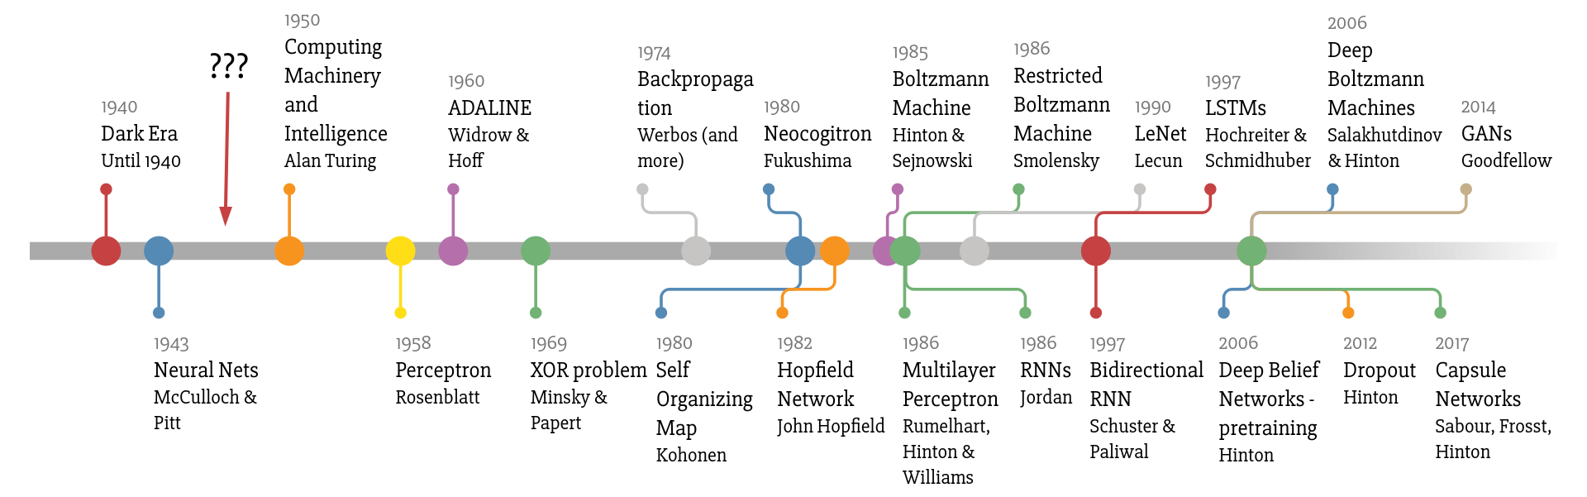
Deep Learning Timeline
Mengapa Deep Neural Network membutuhkan waktu yang lama untuk dikenal banyak orang?
Deep Neural Network
mulai ditemukan
Deep Neural Network
mulai terkenal

Slide 41
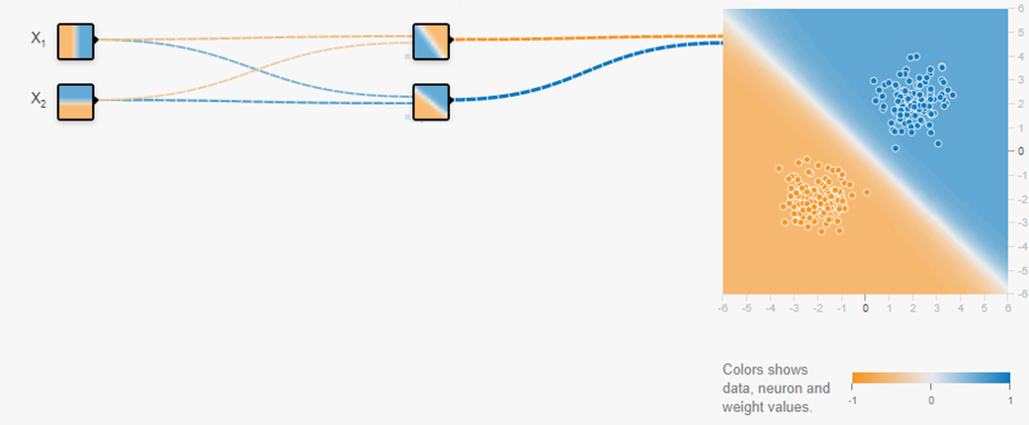
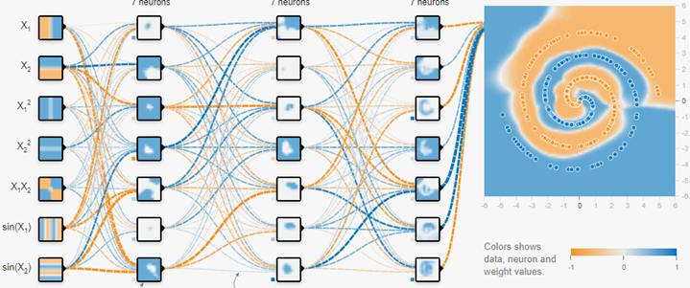
Permasalahan Deep Learning
Semakin dalam arsitektur Neural Network, semakin kompleks klasifikasinya.
Pengenalan wajah membutuhkan arsitektur yang sangat dalam.
Deep Learning tidak lain dan tidak bukan adalah Neural Network yang memiliki arsitektur sangat dalam
Ketika arsitektur sebuah network dibuat menjadi terlalu dalam, permasalahan fundamental yang bersembunyi dibalik Neural Network akan muncul, Vanishing Gradient.

Slide 42
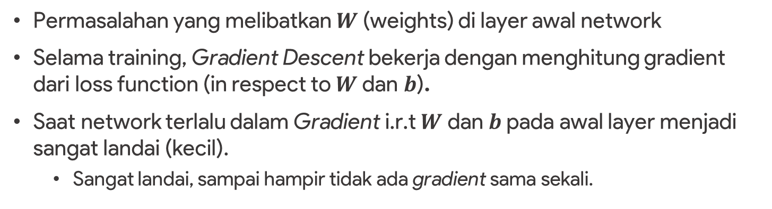
Vanishing Gradient
Permasalahan yang melibatkan $W$ (weights) di layer awal network
Selama training, Gradient Descent bekerja dengan menghitung gradient dari loss function (in respect to $W$ dan $b$).
Saat network terlalu dalam Gradient i.r.t $W$ dan $b$ pada awal layer menjadi sangat landai (kecil).
Sangat landai, sampai hampir tidak ada gradient sama sekali.

Slide 43
Vanishing Gradient
Backpropagation dimulai layer akhir…
dan bekerja, kembali ke layer permulaan…
Setiap kali layer dilalui, backpropagation menghitung gradient-gradient sebelumnya menggunakan chain rule.
Di awal layer, backpropagation akan menghitung seluruh gradient dari akhir sampai awal.

Slide 44
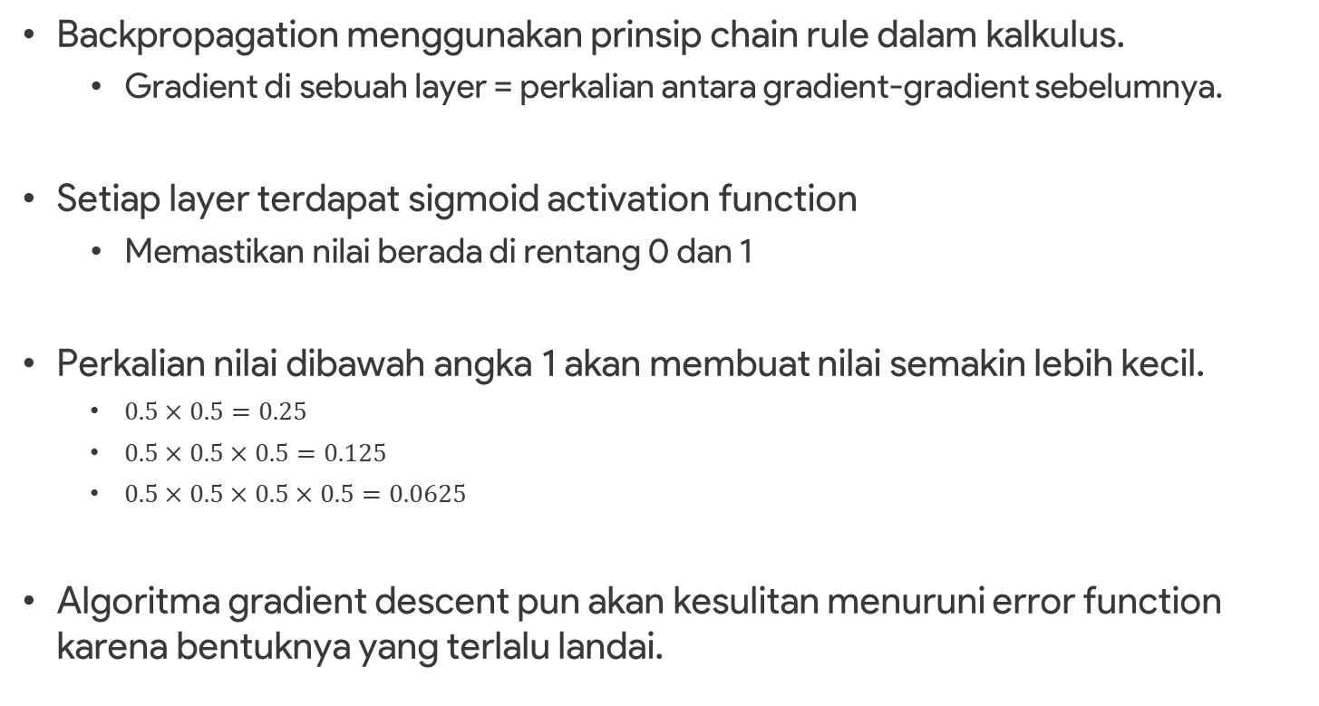
Vanishing Gradient
Backpropagation menggunakan prinsip chain rule dalam kalkulus.
Gradient di sebuah layer = perkalian antara gradient-gradient sebelumnya.
Setiap layer terdapat sigmoid activation function
Memastikan nilai berada di rentang 0 dan 1
Perkalian nilai dibawah angka 1 akan membuat nilai semakin lebih kecil.
$0.5×0.5=0.25$
$0.5×0.5×0.5=0.125$
$0.5×0.5×0.5×0.5=0.0625$
Algoritma gradient descent pun akan kesulitan menuruni error function karena bentuknya yang terlalu landai.

Slide 45
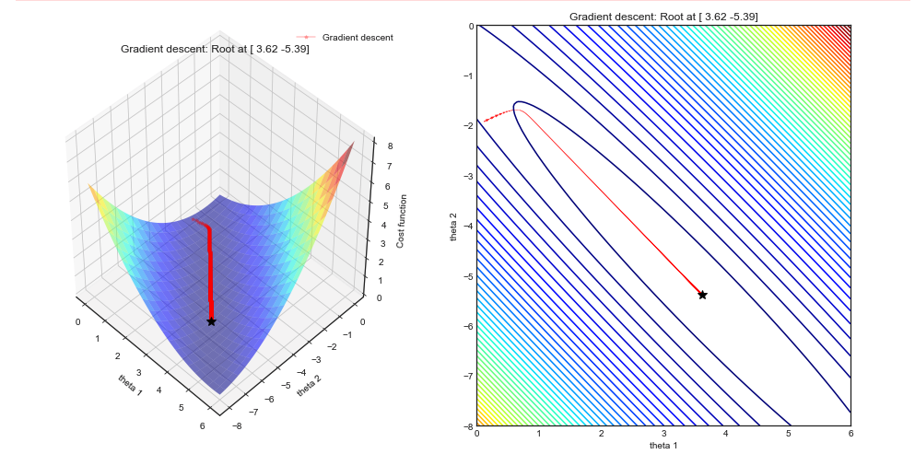
Ilustrasi Vanishing Gradient pada Gradient Descent

Slide 46


Vanishing Gradient
Akan memakan waktu yang sangat banyak
, tanpa memberikan akurasi yang baik

Slide 47





IKUTI KAMI
digitalent.kominfo
digitalent.kominfo
DTS_kominfo
Digital Talent Scholarship 2019
Pusat Pengembangan Profesi dan Sertifikasi
Badan Penelitian dan Pengembangan SDM
Kementerian Komunikasi dan Informatika
Jl. Medan Merdeka Barat No. 9
(Gd. Belakang Lt. 4 - 5)
Jakarta Pusat, 10110
digitalent.kominfo.go.id

